Slide 1
F.i.sh(ushbu qismda taqdimotini oʻzingizga moslab oʻzlashtishingiz mumkin)
Qabul qiluvchi

Slide 2
Mavzu: Oʻpka auskultatsiyasi

Slide 3
Reja:
Auskultatsiyaning maqsadi
O’pka auskultatsiyasining fiziologik asoslari
Normada eshitiladigan nafas tovushlari
Nafas tovushlarining patologik o’zgarishlari
Xulosa

Slide 4
Auskultatsiya nima?
Auskultatsiya – stetoskop yordamida o’pkada havo harakatining, alveolalar ochilishining, bronxlardagi patologik o’zgarishlarning ovozlarini eshitib baholash usuli.
Bu usul nafas tizimi kasalliklarini aniqlashda eng muhim fizik tekshiruvlardan biridir.

Slide 5
Auskultatsiya o’tkazish qoidalari
Tayyorlov
Xona iliq boʻlishi kerak.
Bemor beligacha yechintiriladi.
Bemor o’tirgan holatda bo’lsa eng yaxshi.
Stetoskopning membranasi iliq boʻlishi kerak.

Slide 6
Eshitish tartibi
Auskultatsiya simmetrik sohalarda solishtirib o’tkaziladi:
Supraclavikulyar (bovurgʻoldi)
Infraclavikulyar
Yon (axillar) sohalar
Infraskapulyar sohalar

Slide 7
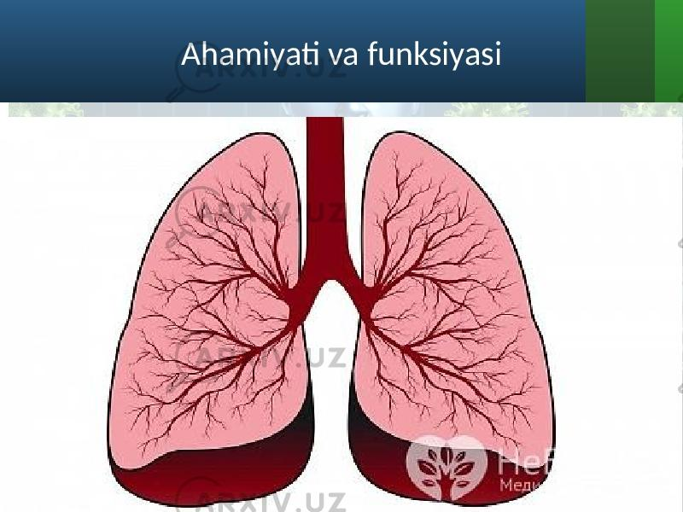
Eshitish yuqoridan pastga, old-yon-orqa boʻylab ketma-ket bajariladi.
Bemorni nafas oldirish
Bemor og’izdan chuqur nafas oladi.
Har bir nuqtada kamida 1-2 toʻliq nafas eshitiladi.

Slide 8
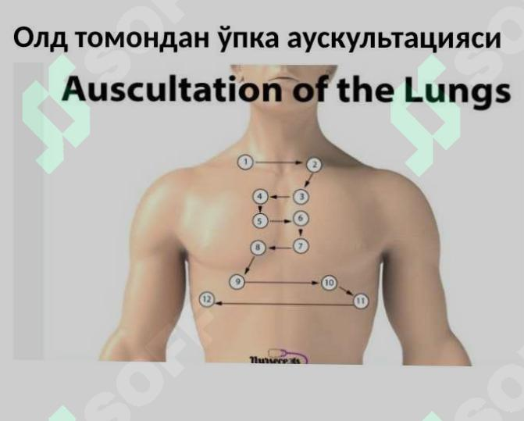
O’pkada eshitiladigan asosiy nafas shovqinlari
A. Fiziologik (asosiy) nafas shovqinlari
1. Puxta pufakchali (vezikulyar) nafas
Sog’lom insonda eshitiladi.
Yumshoq, “f-f-f” kabi shovqin.
Inspiratsiya uzun, ekspiratsiya juda qisqa.

Slide 9

Susaygan vezikulyar nafas sabablari:
Plevra ekssudati
Pnevmo-/gidrotoraks
Semizlik
Kuchli emfizema

Slide 10
Bronxial nafas
Normada faqat traxeya va yirik bronxlar ustida eshitiladi.
Patologik holatda o’pkaning periferik qismida eshitilsa: Eng muhim belgi: o’pka pnevmoniyasi (infiltratsiya)

Slide 11
Qo’shimcha (patologik) shovqinlar
A. Qaytuvchi (qayta eshitiladigan) shovqinlar
1. Quruq xirillashlar
Sababi: bronxlar ichida qalin shilliq bo’lishi
Svizivchi (yuqori ohangli) – kichik bronxlar spazmi
← Bronxial astma
G’uvillovchi (past ohangli) – katta bronxlar

Slide 12
Nam xirillashlar
Sababi: bronxlarda suyuq balg’am bo’lishi
Mayda pufakchali – alveolit, bronxiolit, o’pka shishi
O’rta pufakchali – bronxit
-Yirik pufakchali – kaverna, bronxoektaziya

Slide 13
Krepitatsiya
Alveolalar yopishib qolganidan keyin ochilganda “mayda portlash” tovushi.
Pnevmoniyada: “krepitasiya induxens”
Sog’ayishda: “krepitasiya reduxens”

Slide 14
Susaygan vesikulyar
Plevral suyuqlik, emfizema
Bronxial nafas
Lobarl pnevmoniy atelektaz Quruq xirillash
Bronxial astma, KOPB Nam xirillash
Bronxit, bronxoektaziya, o’pka shishi
Krepitatsiya Pnevmoniya,

Slide 15
Xulosa
O’pka auskultatsiyasi – nafas tizimi patologiyalarini aniqlashda eng muhim klinik tekshiruv. To’g’ri bajarilganda pnevmoniya, astma, bronxit, plevrit va boshqa kasalliklar haqida muhim ma’lumot beradi. Shovqinlar xususiyatini toʻgʻri talqin qilish tashxisni ancha aniqlashtiradi.

Slide 16
Foydalanilgan Adabiyotlar
1. Islomov A., Sherzodov M. Yurak faoliyatini baholashda palpatsiya va auskultatsiya usullari. O’zbekiston Tibbiyot Akademiyasi, 2018.
2. Qodirov S., Akhmedov J. Yurak sohasining klinik tekshiruvi: palpatsiya, perkutsiya va auskultatsiya. Toshkent Davlat Tibbiyot Universiteti, 2020.
3. Nurmatov S., Usmanov R. Yurak faoliyatini tashxis qilishda auskultatsiya va perkutsiya texnikalari. O’zbekiston tibbiy jurnali, 2021.

Slide 17
Eʼtiboringiz uchun tashakkur

